Slide 1


Programación II Desarrollo en Java
Clase N° 15:
Manejo de archivos de texto
Profesores Carolina Archuby
y Daniel Díaz

Slide 2
TEMAS A DESARROLLAR
Concepto de archivo
Archivos en Java
Diferencia entre archivos de texto y archivos binarios.
La clase File.
Operaciones con archivos de texto (crear, leer, escribir, borrar, cerrar)

Slide 3
Concepto de Archivos
Un archivo (o fichero) es un conjunto de bits almacenados en un dispositivo, y accesible a través de un camino de acceso (pathname) que lo identifica.
¿Por qué usar archivos? Se usan cuando el volumen de datos no es muy elevado y tenemos que guardar los datos de nuestro programa para poderlos recuperar más adelante

Slide 4
Archivos
Suelen organizarse en estructuras jerárquicas de directorios. Estos directorios son contenedores de ficheros (y de otros directorios) que permiten organizar los datos del disco.
El nombre de un archivo está relacionado con su posición en el árbol de directorios que lo contiene, lo que permite no sólo identificar unívocamente cada fichero, sino encontrarlo en el disco a partir de su nombre.

Slide 5

Archivos de texto
Los datos se almacenan como caracteres ASCII o Unicode.
Son archivos que podremos crear desde un programa Java y leer con cualquier editor de texto, o bien crear con un editor de textos y leer desde un programa Java.
Los archivos de texto son adecuados para almacenar y procesar datos que se pueden leer y editar fácilmente.

Slide 6

Archivos binarios
Los datos se almacenan en su forma binaria original (como una secuencia de bits)
Son más eficientes en el almacenamiento y procesamiento de datos que los archivos de texto.
Son adecuados para almacenar y procesar datos que no están diseñados para ser legibles por humanos, como imágenes, audio, video y cualquier otro tipo de archivo que requiera ser procesado por un programa.

Slide 7
Operaciones con archivos de texto
Para manipular archivos, siempre tendremos los mismos pasos:
1) Abrir el archivo → Si no abrimos el archivo, obtendremos un mensaje de error al intentar acceder a su contenido.
2) Escribir datos o leerlos.
3) Cerrar el archivo → Si no cerramos el archivo, puede que realmente no se llegue a guardar ningún dato

Slide 8
Clases propias de Java a utilizar
para trabajar con Archivos de texto
File: El objeto de la clase File contiene el nombre del archivo, la ruta y más propiedades relativas a él. Esta clase define métodos para conocer propiedades del archivo, como la última modificación, permisos de acceso, tamaño, etc.
FileWriter : Es una clase que permite escribir caracteres en un archivo de texto con métodos básicos, como write(), sin funcionalidades avanzadas para formatear la salida. Los datos se escriben directamente en el archivo sin almacenarse temporalmente en un buffer. Para mejorar el rendimiento suele combinarse con un BufferedWriter. Lanza excepciones como IOException directamente cuanod ocurre un error de lectura.
PrintWriter: Es una clase que permite escribir texto en un archivo de texto y proporciona métodos más avanzados, como print() y println() para escribir datos formateados. Suele combinarse con un BufferedWriter. No lanza excepciones cuando ocurre un error de lectura. En su lugar, se puede verificar si hubo error usando el método checkError().

Slide 9
Clases propias de Java a utilizar
para trabajar con Archivos de texto
FileReader : Es la clase básica que se usa para leer caracteres directamente de un archivo de texto. No usa buffer y sólo tiene métodos básicos, como read(), que permite leer un carácter o un array de caracteres a la vez.
BufferedReader : Es una clase más avanzada que se usa para leer texto de un archivo de texto. Usa un buffer interno y proporciona métodos más convenientes para leer líneas enteras de texto, como readLine(), que permite leer una línea completa de texto de una sola vez.
El uso de buffer reduce la cantidad de veces que se accede al disco, mejorando el rendimiento, y es más adecuado cuando se trabaja con archivos grandes.

Slide 10
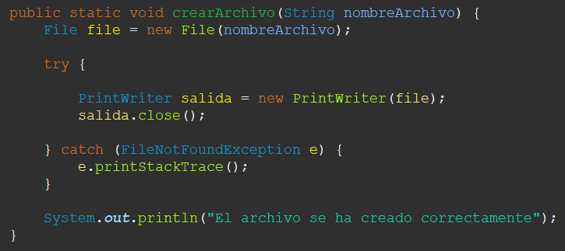
Crear archivo

Slide 11
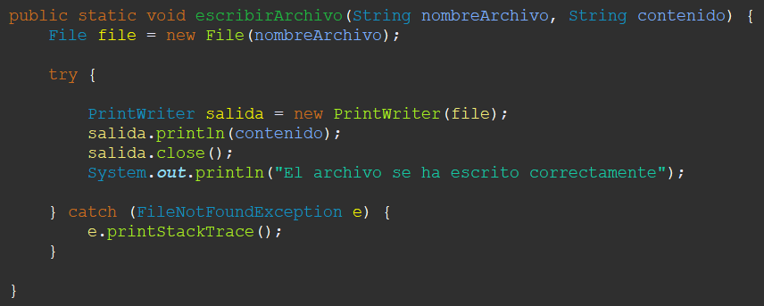
Escribir archivo (sobreescribir)

Slide 12
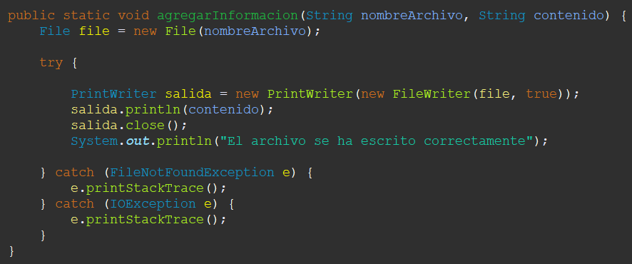
Escribir archivo (agregar información)

Slide 13
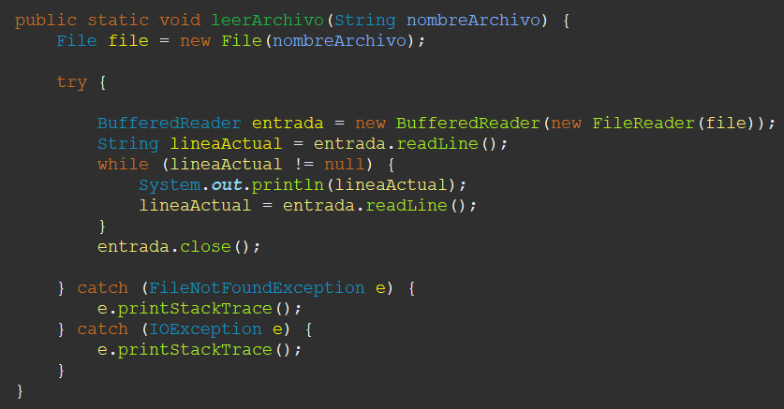
Leer Archivo

Slide 14
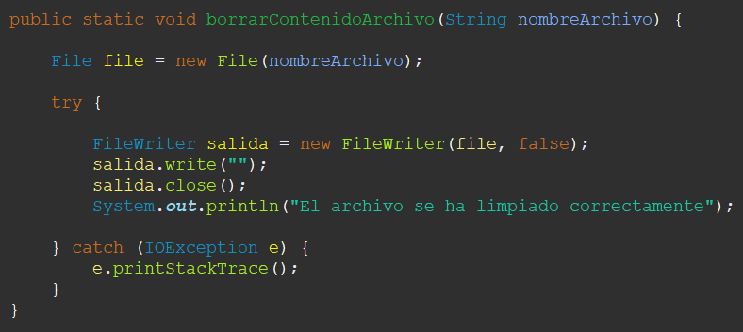
Borrar contenido

Slide 15
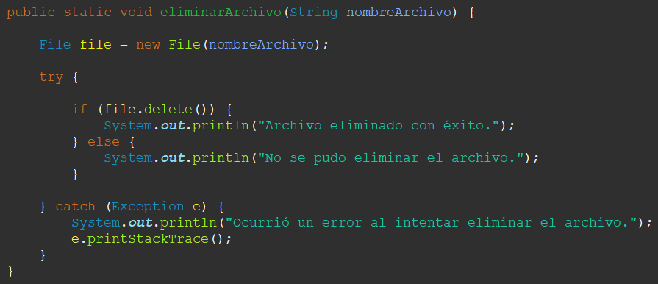
Eliminar Archivo

